Slide 1
資料１
直近の大阪府債の状況等について
＜主なトピックス＞
（令和７年）
・ ２月 ５日 第２４回 大阪府財務マネジメント委員会開催
・ ３月 ６日 春闘にて賃上げ要求が６％を超える
・ ４月 ２日 トランプ米政権が相互関税を発表
・ ４月 ９日 米が「相互関税」の上乗せ部分の９０日間停止を発表
・ ７月２２日 日米関税交渉合意
・ １０月２１日 高市内閣発足
・ １０月３１日 日経平均株価が過去最高値更新（52，411.34円）
・ １２月１９日 日銀 金融政策決定会合
⇒ 政策金利を「０．７５％程度」とする利上げを決定
年間を通して
市場環境が大きく変動した１年
－１－

Slide 2
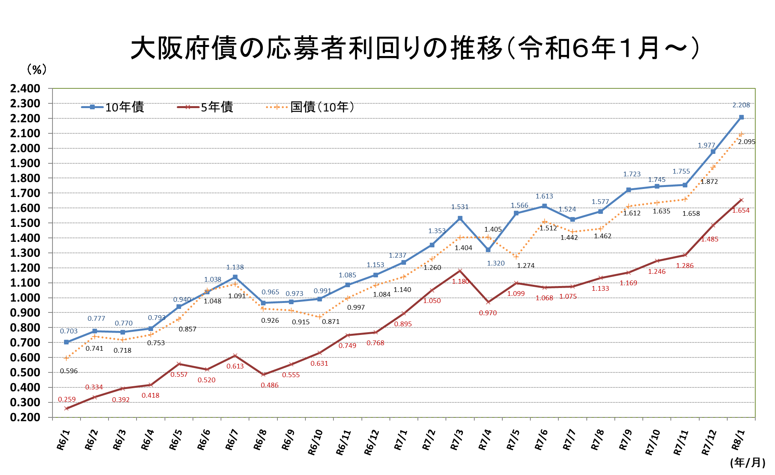
直近の大阪府債の状況等について
令和7年12月19日
政策金利を0.75%程度へ利上げを決定
令和7年4月2日
トランプ米政権が相互関税を発表
令和7年10月4日
自民党総裁選で高市氏が勝利
令和6年10月1日
石破内閣発足
令和7年7月22日
日米関税交渉合意
令和6年3月19日
日本銀行
マイナス金利を解除し
17年ぶりの利上げを決定
令和7年1月24日
政策金利を0.5%程度へと利上げを決定
令和6年7月31日
政策金利を0.25％程度へと利上げを決定
－２－

Slide 3
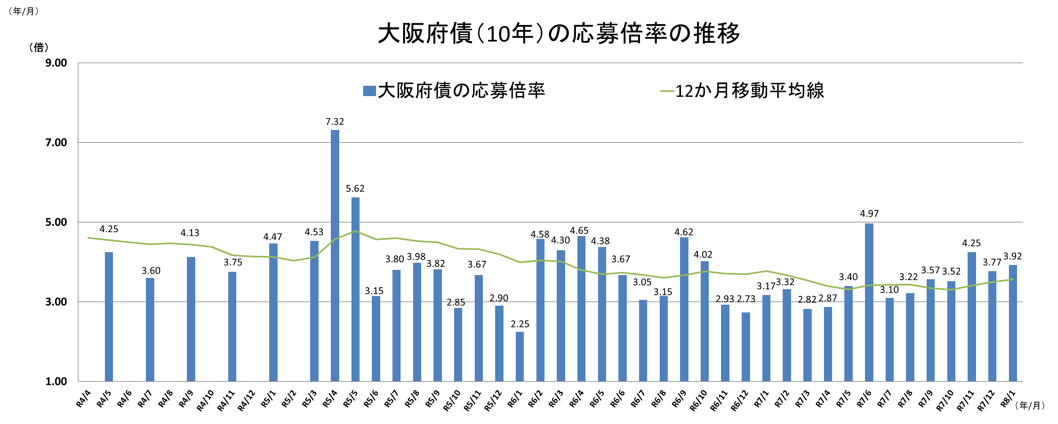
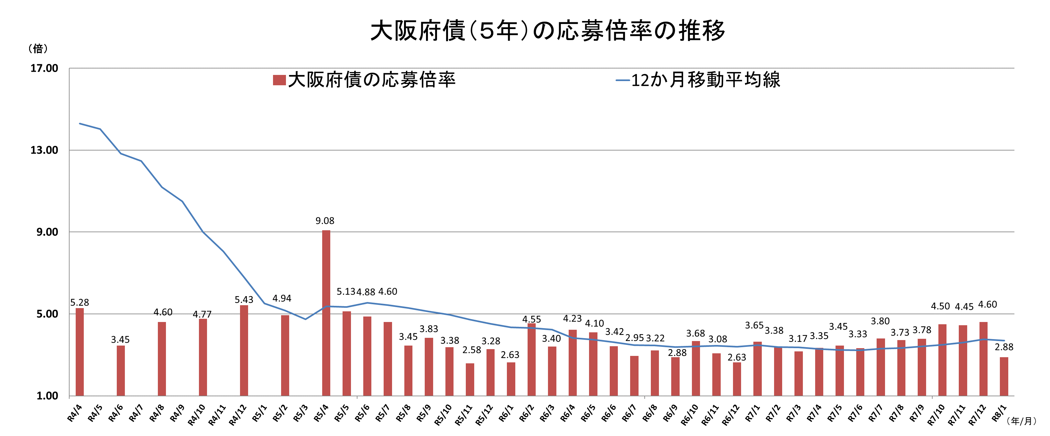
直近の大阪府債の状況等について
低金利時代は国債の金利や市場環境の影響を顕著に受けた応募倍率となっていたこともあったが、
近年は安定した応募倍率
（3～5倍程度）で推移
－３－

Slide 4
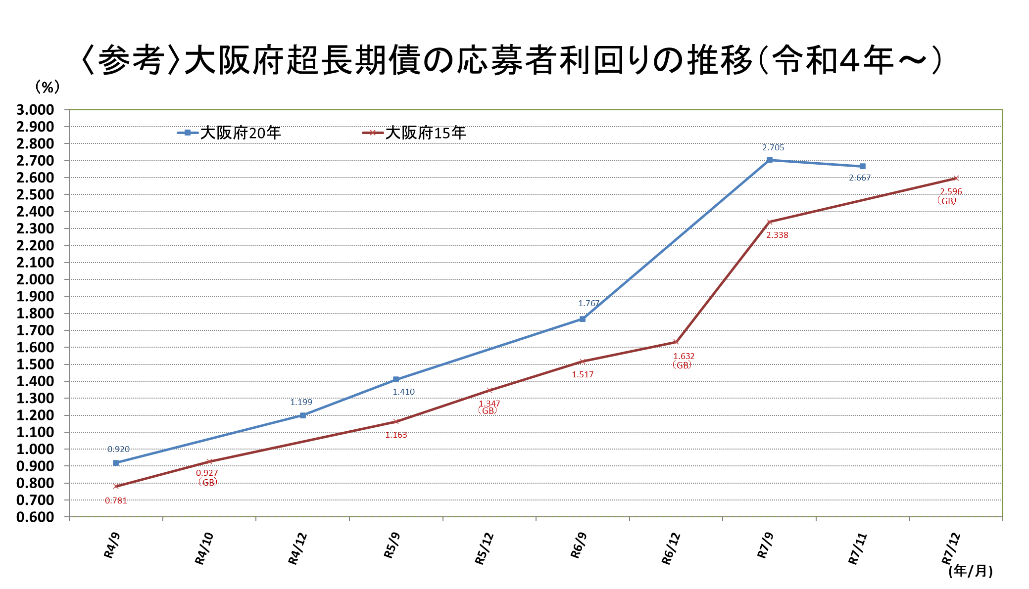
直近の大阪府債の状況等について
超長期金利は上昇傾向
・公債費の増加
・投資家の投資年限の短期化
－４－

